Slide 1
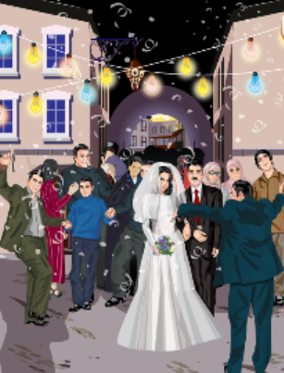
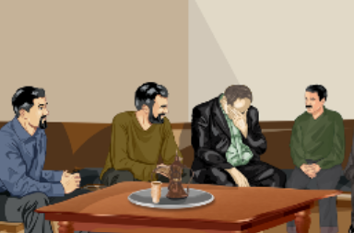
Occasions (1)
المناسبات
Dr. Ehab Atta

Slide 2
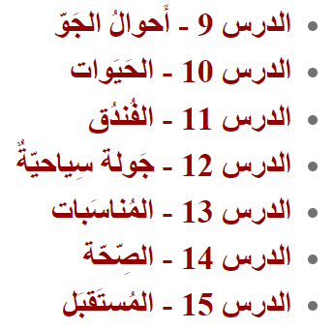
نَات

Slide 3
المُنَاسَبَات
سَعِيدَة
حَزيِنَة
عِيد الأَضْحَى
حَفْلَة التَّخَرُّج
حَفْلَة الزَّوَاج
عِيد الفِطْر
المَرَض
الوَفَاة
عِيدُ المِيلَاد
العُطْلَة
الكَوَارِثُ الطَّبِيعِيَّة
الحَرْب
الخَسَارَة
الهَزِيمَة
الرُّسُوب
المَجَاعَة

Slide 4
كَلِمَات المُبَارَكَة
عِيد سَعِيد
عِيد مُبَارَك
كُلّ عَام وَأَنْتُمْ بِخَيْر

Slide 5
أَفْعَال
يَدْعُو
يَحْتَفِل
يُشَارِك
يَجْتَمِع
يَتَبَادَل
يُوَزِّع

Slide 6
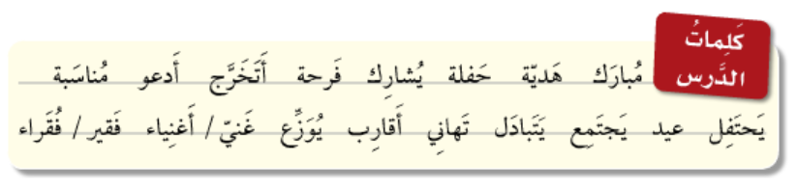
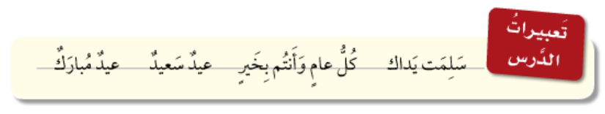

Slide 7
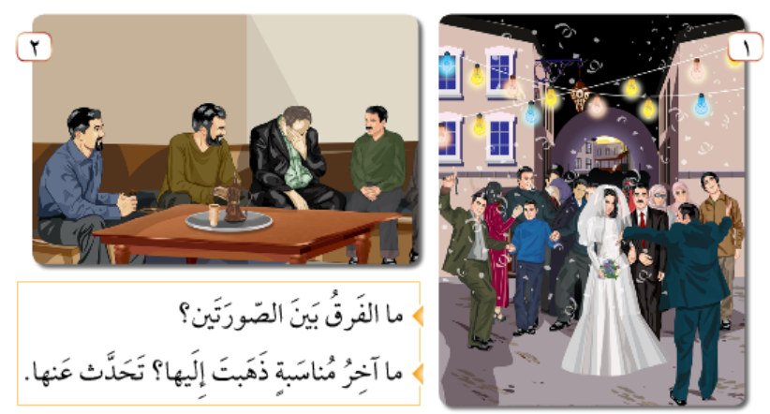

Slide 8
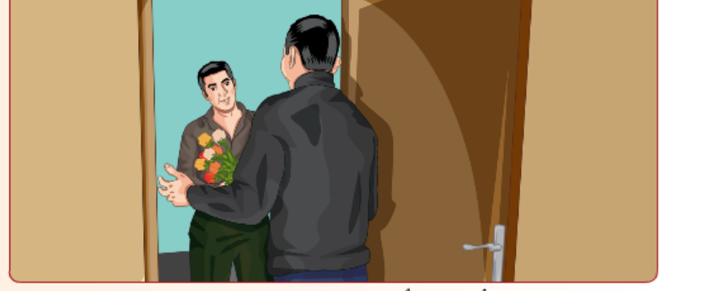
النَّصُّ الأَوَّل
حَفْلَةُ التَّخَرُّج

Slide 9
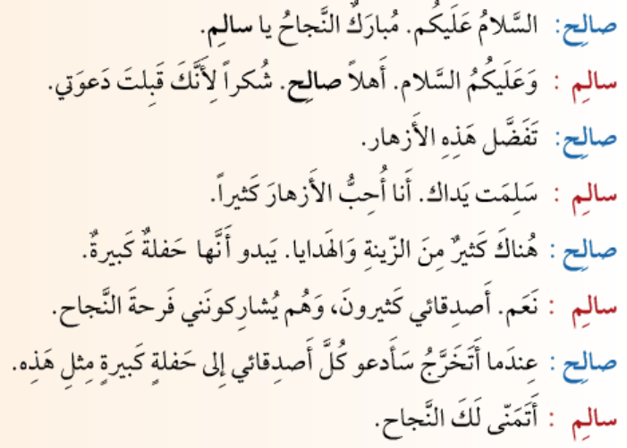

Slide 10
السَّلَام عَلَيْكُمْ
مُبَارَك النَّجَاحِ يَا سَالِم
وَعَلَيْكُم السَّلَام
أَهْلاً صَالِح
شُكْرًا لِأَنَّكَ قَبِلْتَ دَعْوَتِي

Slide 11
تَفَضَّلْ هَذِهِ الأَزْهَار.
سَلِمَتْ يَدَاكَ.
أَنَا أُحِبُّ الأَزْهَارَ كَثِيرًا.

Slide 12
هُنَاكَ كَثِير مِن الزِّينَة وَالهَدَايَا.
يَبْدُو أَنَّهَا حَفْلَةٌ كَبِيرَة.
نَعَم. أَصْدِقَائِي كَثِيرُون.
وَهُمْ يُشَارِكُونَنِي فَرْحَة النَّجَاح.

Slide 13
عِنْدَمَا أَتَخَرَّج سَأَدْعُو كُلَّ أَصْدِقَائِي إِلَى حَفْلَةٍ كَبِيرَة مِثْلِ هَذِهِ.
أَتَمَنَّى لَكَ النَّجَاح.

Slide 14
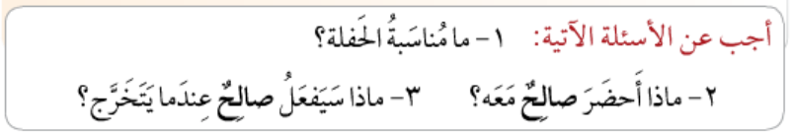

Slide 15


